Slide 1
Проект
«Растения Ярославского края»

Slide 2
Тип проекта -долгосрочный, информационно-познавательный. Сроки выполнения проекта: Октябрь-апрель Участники проекта: дети, родители, педагоги.

Slide 3
Актуальность: Проблема формирование экологической культуры, интереса и бережного отношения к растениям, растущим на территории Ярославского края и имеющим значение для естественного оздоровления человека.

Slide 4
Цель проекта: создание условий для ознакомления детей с растениями Ярославского края, сформировать представления о роли лекарственных растений в оздоровлении и сохранении здоровья человека

Slide 5
Задачи: 1. Сформировать интерес к растениям родного края. 2. Расширять и формировать знания детей о лекарственных растениях, ценности для здоровья, правил пользования. 3. Развивать речь: обогащать словарь, побуждать задавать вопросы, составлять рассказы-описания, сказки, загадки. 4. Развивать игровое творчество, смекалку, навыки поведения в экстремальных ситуациях. 5. Воспитывать у детей любознательность, бережное отношение к растениям, любовь к родному краю. 6. Привлечь родителей к созданию альбома по теме: «Растения Ярославского края».

Slide 6
Ожидаемый результат: дети смогут применять сформированные знания о растениях на практике; бережно относится к растениям, помогающим здоровью человека.

Slide 7
Подготовительный этап 1. Подготовить детскую литературу для чтения А.Онегова «Тропинка полевая», Н. Павловой «Загадки цветов», А. Плешакова «Зеленые страницы» и др Ю. Дмитриева «Кто в лесу живет и что в лесу растет». 2. Просмотр видеофильма: «Загадки нашего леса». 3.Конкурс «Кто быстрее» (соберёт изученныё растения, среди них найдёт новое и выложит изображения). 4. Консультация для родителей «Зелёная аптека рядом» 5.Беседа с родителями о создании альбома «Растения Ярославского края», гербария.

Slide 8
6. Беседа « Наши верные друзья - лекарственные растения». Цель: выяснить представление детей об изученных лекарственных растениях их отношений к ним, заинтересовать новым растением – чистотел. Исследовательско-поисковая деятельность: «На участке ищем полезные растения» Определить, в каком месте их растёт больше (затемнённое или солнечное). Знакомство с новым растением – чистотел. Цель: развитие мышления, воображения, желание находить истинные причины явлений экспериментальным путем.

Slide 9
Основной этап 1. Чтение детской литературы. Знакомство с новыми растениями нашего края. (деревья, кустарники, ягоды, цветы) Знакомство с новыми лекарственными растениями. Цели: познакомить детей с ядовитыми лекарственными растениями, с их внешним строением, рассказать о том, какую пользу приносят эти растения человеку; правила сбора данных растениях, рассмотреть листья, стебли, цветы познакомить детей с тем, какие внешние условия необходимы им, для того чтобы они росли. Воспитывать любовь к природе и бережное к ним отношения. Чтение экологической сказки "Волшебный чистотел". Беседа и выводы о прочитанном.

Slide 10
Экологическая сказка "Волшебный чистотел". Танюша помогала бабушке дергать бурьян в огороде. Трава поддавалась легко, особенно если не тянуть за верхушку, а ухватиться у самого корешка. Таня очистила от бурьяна большую делянку, глянула на свои руки: - Бабушка! – закричала девочка. – Смотри, руки у меня все желтые. - А какие ж они должны быть, - засмеялась бабушка, – после чистотела? Таня мыла руки с мылом, терла их щеткой, вытирала полотенцем и снова намыливала мылом. - Никак не отмывается, – кипятилась девочка. - А он сразу и не отмоется, – успокоила бабушка. – Через пару дней сойдет. Такой вот он, чистотел, въедливый. - Плохая трава! – злилась Таня. – Больше никогда за нее не возьмусь. - Ох-ох. Трава плохая, – передразнила бабушка. – Трава эта полезная. Не зря же ее чисто-телом назвали. Если на теле рана какая, укус какой или бородавка, чистотел – первое средство. Да и от многих она болезней, Танюша, помогает. Танюша притихла. - То-то! – продолжила бабушка. – А ты ругаешься. - Зачем мы ее тогда всю вырвали? - задумчиво спросила Таня. – Лечили бы ею бородавки всякие. Бабушка засмеялась: - Если чистотел не дергать, то без урожая останемся. Куда нам столько, целый огород? Да и бородавок у нас нет. - Жалко, что у нас их нет, – протянула Таня. – А то бы я их мигом вывела.

Slide 11
2. Дидактическая игра - загадка «Узнай по описанию растение и собери его» Цель: в игре закрепить у детей полученные знания о чистотеле на примере загадок, а так же закрепить из каких частей состоит чистотел, вспомнить форму листьев, цвет и форму лепестков, какие части растения используются для лечения. Совместно с детьми из разрезных картинок составить данное растение. 3. Беседа о деревьях, цветах нашего края.

Slide 12
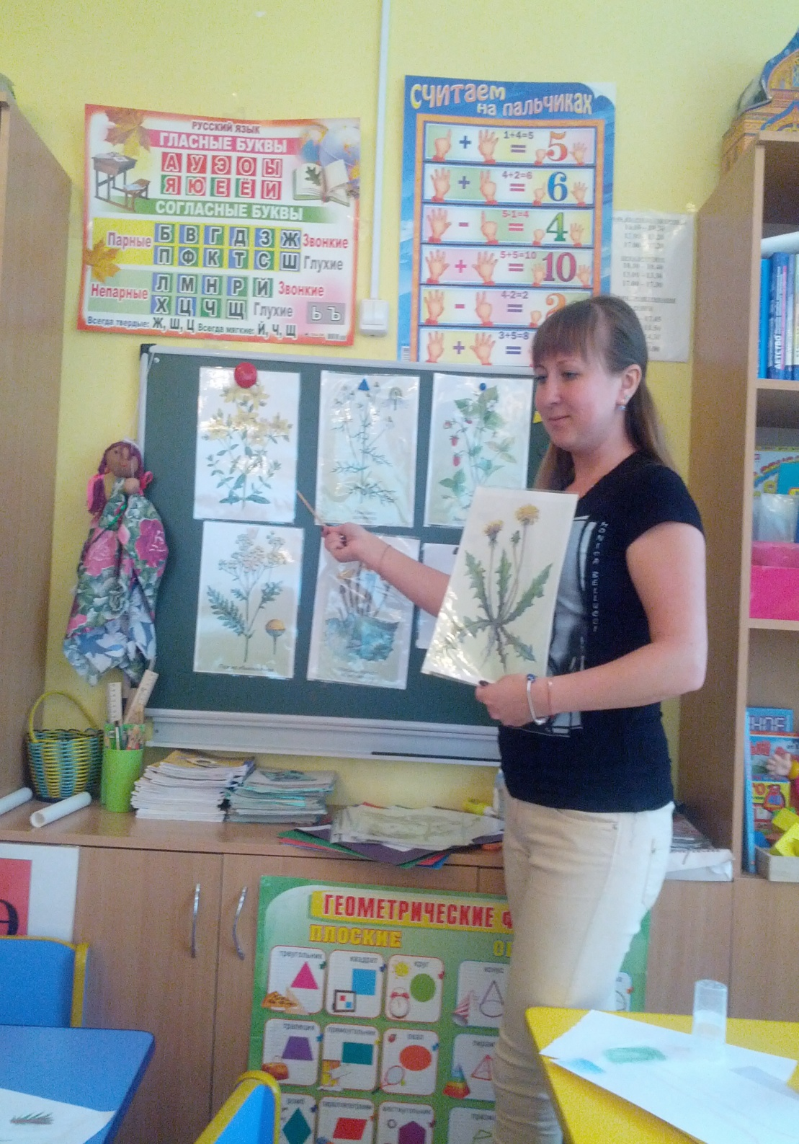

Slide 13
4. Экскурсия по территории Доу. Цели: познакомить детей с изучаемым растением на участке, дать возможность потрогать, понюхать. Воспитывать любовь к природе и бережное к ней отношение. Вспомнить ранее прочитанную сказку и дать детям возможность самостоятельно найти тот самый "Волшебный сок" чистотела. Показать, как данное растение помогает при порезах, ранах, ушибах и т.д. Рассказать, как ещё можно применять чистотел для здоровья человека.

Slide 14
5. Занятие по окружающему миру: «Лекарственные растения» Цель: 6. Занятие по аппликации: «Первые цветы-подснежники» Цель: 7. Занятие по рисованию: «Деревья, цветы, ягоды нашего края» Цель:

Slide 15
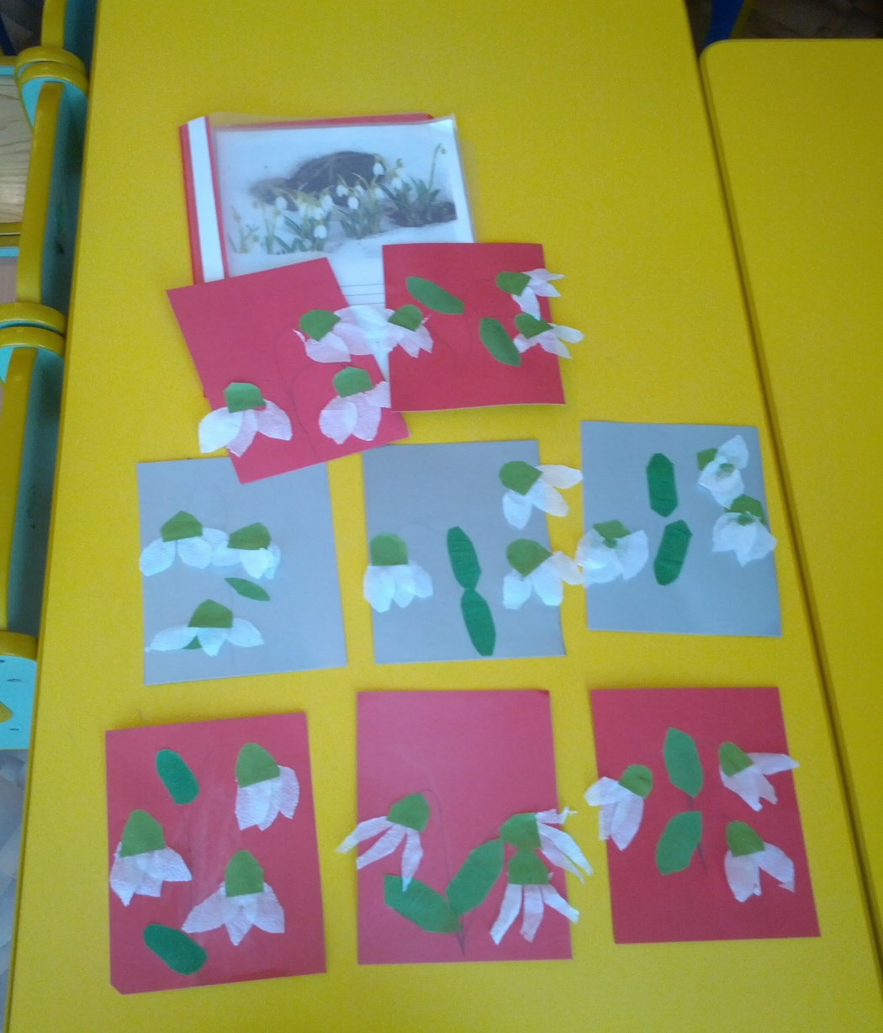

Slide 16
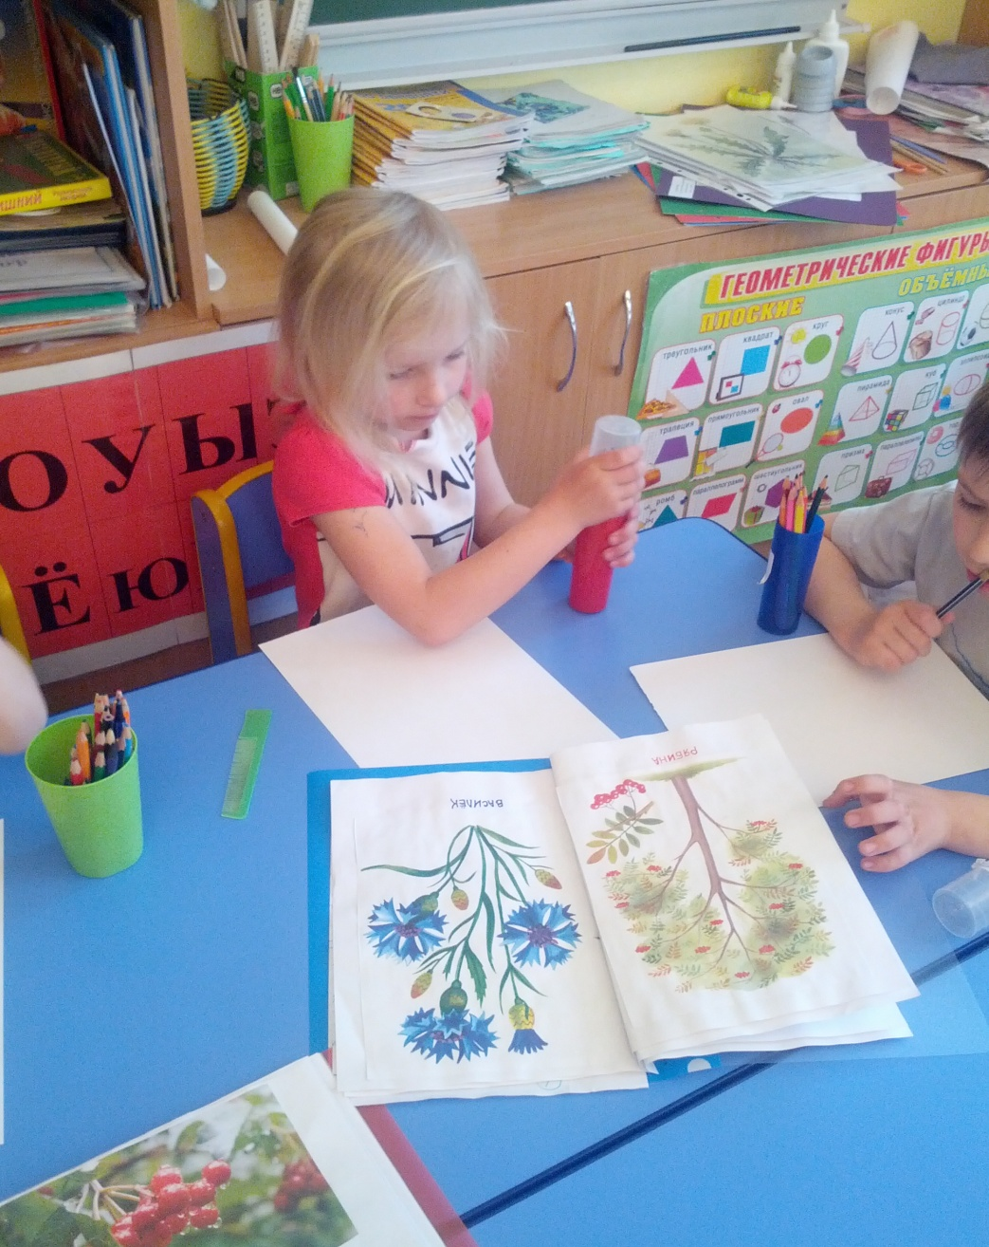
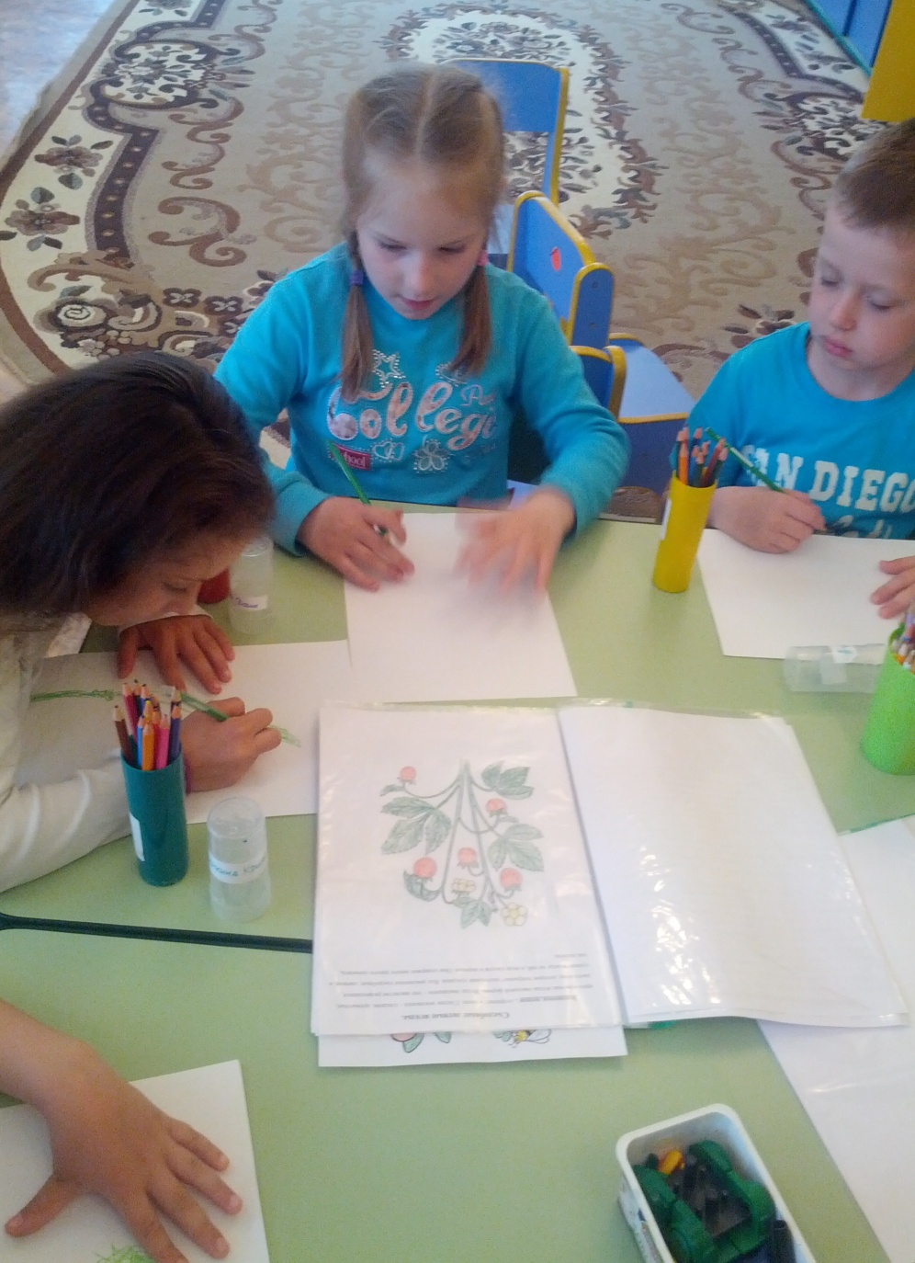

Slide 17
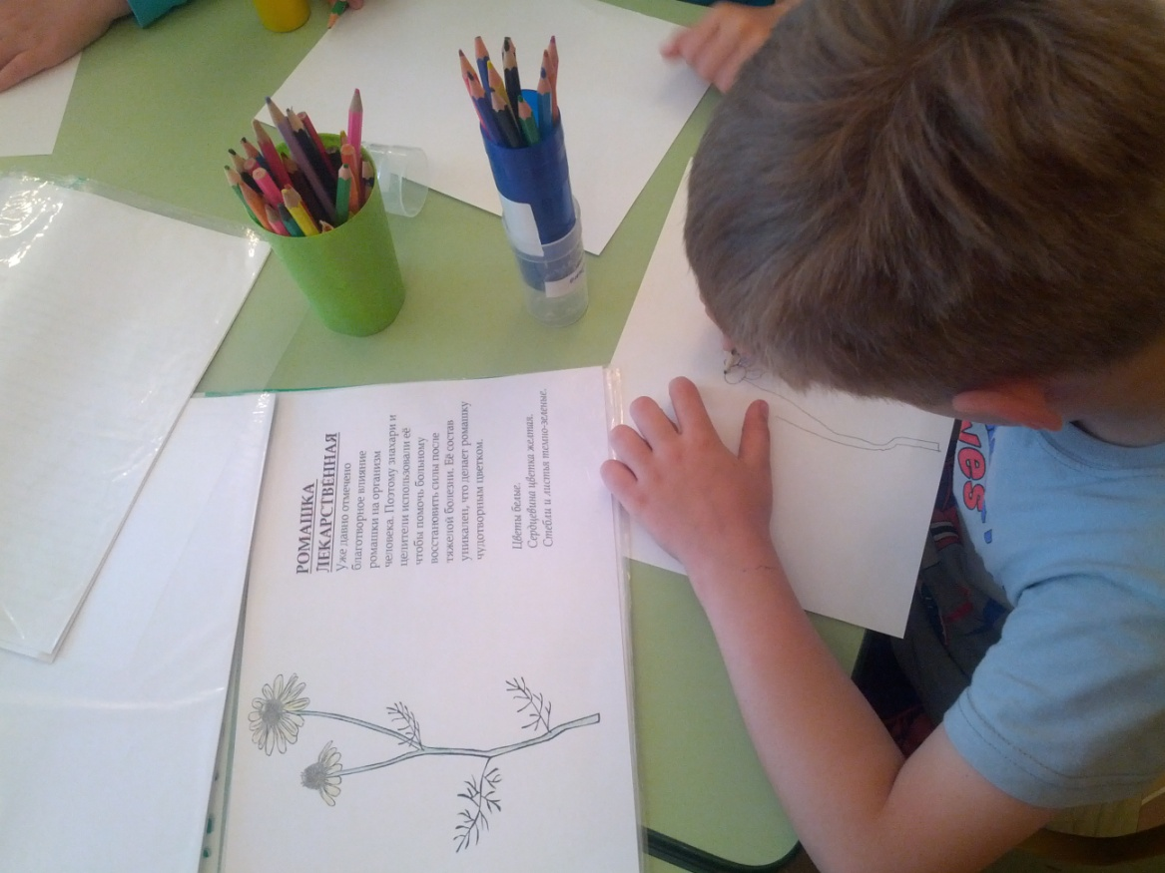

Slide 18
8. Занятие по ИЗО деятельности: - «А у нас в саду - зелёная аптека» - рисование. Цель: учить детей передавать в рисунке впечатления об экскурсии по территории детского сада. - 9. «Чистотел» - аппликация. Цель: учить детей передавать характерные особенности чистотела: жёлтые цветы, большие, широкие закруглённые овальные зелёные листья. Закрепить знания детей о лекарственных свойствах чистотела.

Slide 19
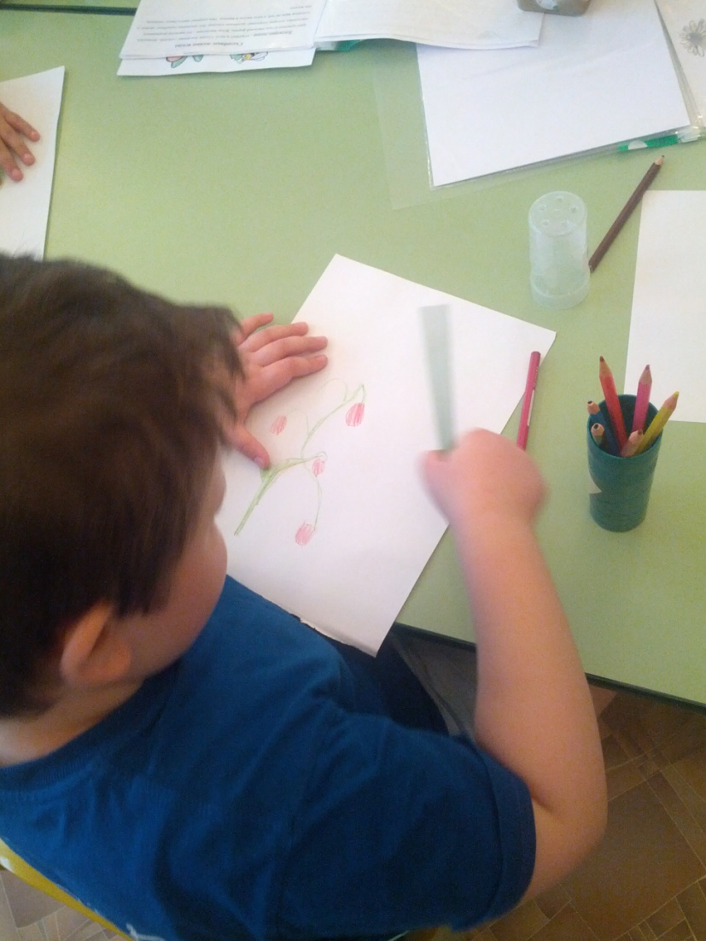

Slide 20
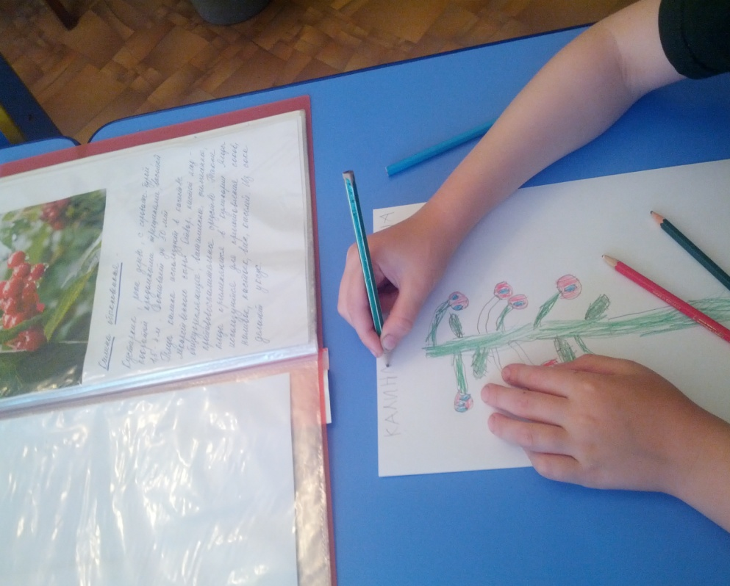

Slide 21
8. Создание альбома «Растения Ярославского края». Цель: создать альбом об изученных растениях, включение родителей в процесс экологического воспитания дошкольников; (дети собирают с родителями информацию о лекарственных растениях). «Именная книга» иллюстрируется детскими рисунками и гербарием.

Slide 22
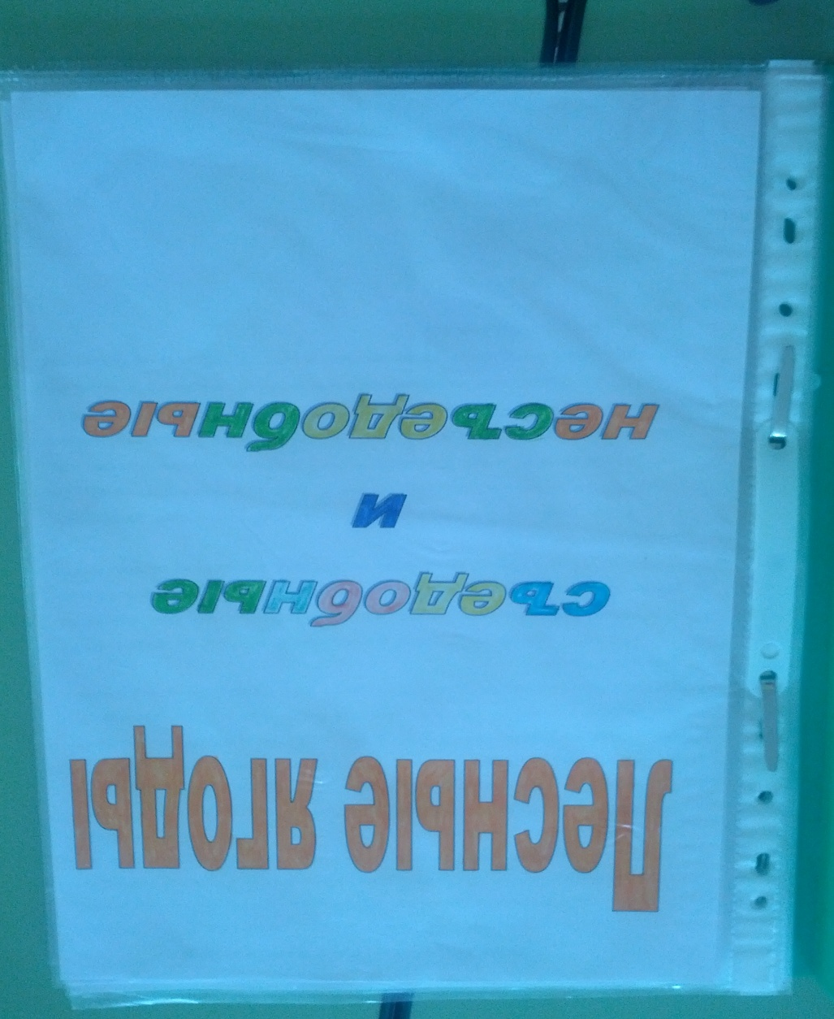

Slide 23
